Slide 1
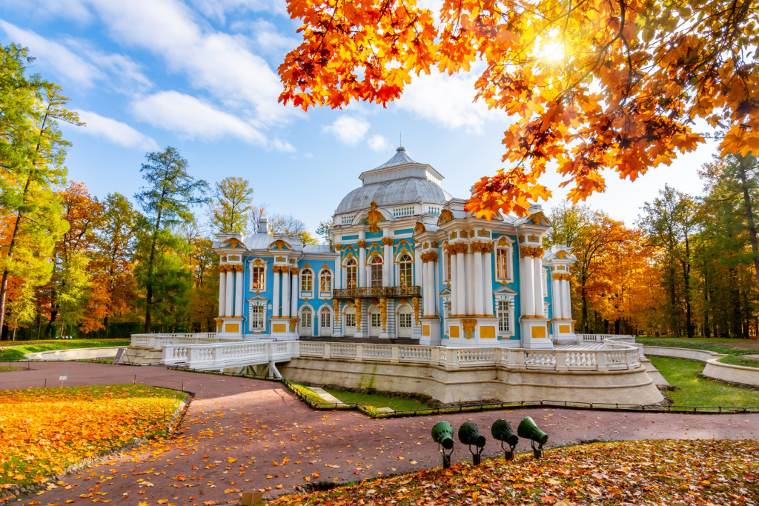
Город Пушкин: История и Достопримечательности
Проект Романенкова Арсения

Slide 2
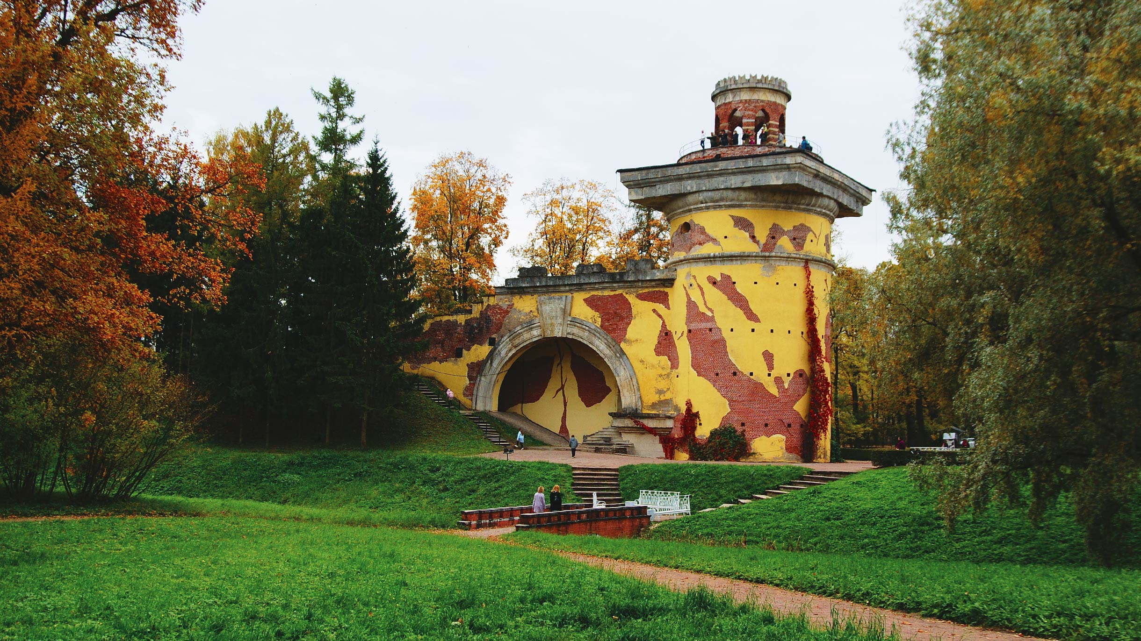
Принцип работы сайта
С первых секунд на сайте пользователя встречают поля для ввода почты и пароля. Если пользователь зарегистрирован на сайте и его данные есть в базе данных, то при вводе почты и пароля его отправляет на главную страницу, но если человек пользуется сайтом впервые, то для него есть специальная кнопка для регистрации, где он может придумать свой ник, пароль и зарегистрировать в базе данных свою почту.
После перехода на главную страницу пользователь может либо узнать больше об истории города Пушкина, либо о его Достопримечательностях. В правом верхнем углу также есть кнопка, которая при нажатии показывает данные профиля пользователя, под которыми он входил на сайт.
При переходе в раздел с историей города пользователь сможет узнать подробности происхождения Царского села, а также воспользоваться контекстными ссылками для перехода в определенный пункт, например “XX век”, в котором рассказывается о городе в советский период.
Описанное выше также можно увидеть при переходе в раздел достопримечательностей на главной странице. Отличается этот раздел картинками с достопримечательностями.

Slide 3
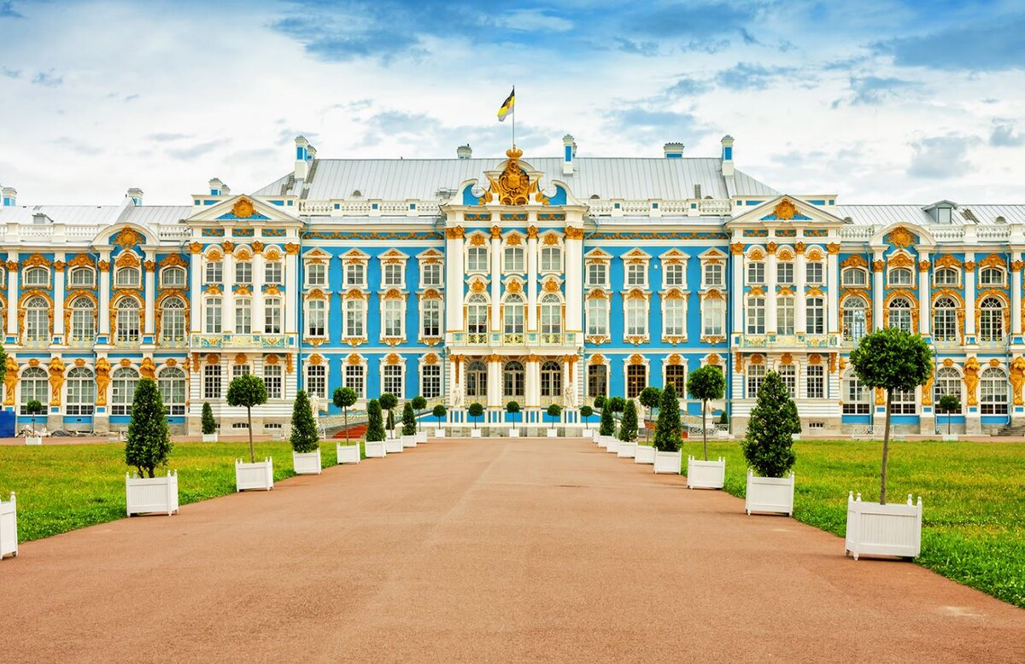
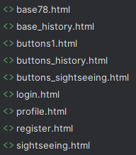
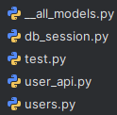










Структура проекта
Основной код
Шаблон главной страницы
Здесь хранятся модели для БД
Шаблон страницы с историей города
Шаблон кнопок, наследованный от base78.html
Отвечает за подключение к базе данных
Шаблон контекстных ссылок, наследованный от base_history.html
Проверяет работоспособность API
Шаблон контекстных ссылок, наследованный от sightseeing.html
Шаблон, отвечающий за создание полей для входа в аккаунт
Здесь хранится код для API
Шаблон, отвечающий за создание профиля пользователя
Здесь хранятся модели для БД
Шаблон, создающий поля для регистрации аккаунта
Здесь хранится модель входа в аккаунт для работы с БД
Шаблон страницы с достопримечательностями
Создает страницу с регистрацией аккаунта, используя register.html
Создает главную страницу с помощью шаблона buttons1.html
Создаёт страницу с историей города с помощью buttons_history.html
Возвращает код ошибки 404
Возвращает код ошибки 400
Создаёт страницу с достопримечательностями с помощью buttons_sightseeing.html
Создаёт базу данных и инициализирует работу сайта
Функция для получения пользователя, украшенная декоратором login_manager.user_loader
Создаёт страницу для входа в аккаунт с помощью
login.html

Slide 4
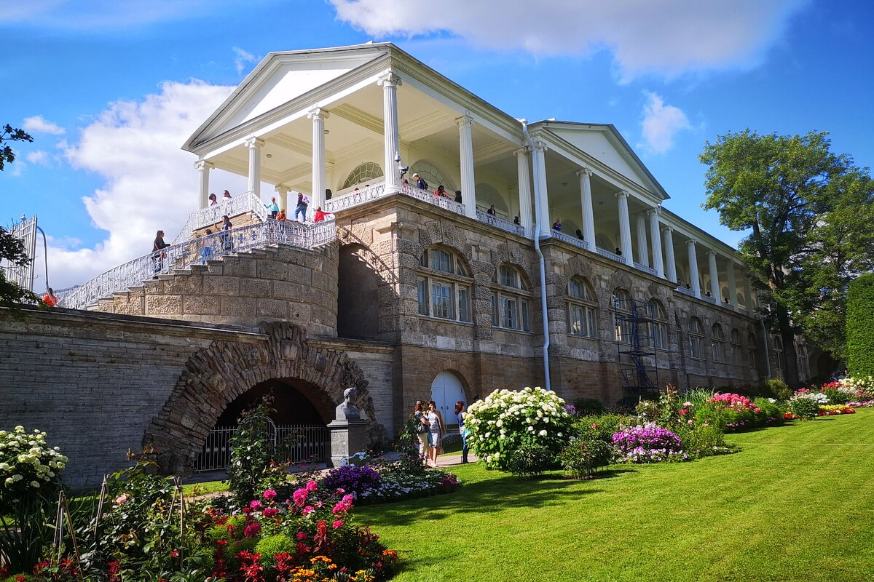
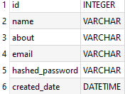
База данных
В своём проекте я использовал базу данных blogs.db. В ней содержатся данные об аккаунтах пользователей, а именно их почта, зашифрованный пароль, никнейм пользователя, а также точное время создания самого аккаунта.

Slide 5
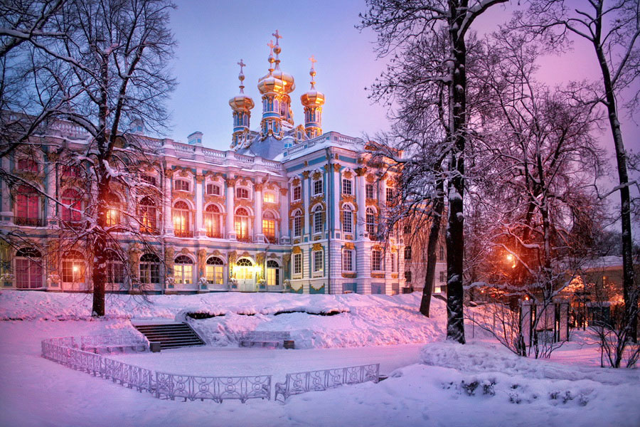
Вывод
В заключение, могу сказать что сайт еще дорабатывается, и возможно в скором времени будут добавлены комментарии, чтобы пользователи могли общаться друг с другом, а также множество других различных функций.

